Slide 1
Entwicklung des Projekts „Student Performance Analysis“
Entwicklungsteam
Tetiana Bogach, Nataliia Honcharova, Mohammad Mahdi Khoshooeiparizi, Volodymyr Kyryliuk, Dayana Mohammadian, Milad Younesi
HSH, Hannover, 2025

Slide 2
Agenda:
Anforderungen
Durchgeführte Forschung
Entwickelte Analyseinstrumente
Analyseergebnisse
Fazit

Slide 3
Anforderungen
Laden von Studentendaten aus CSV-Dateien
Zusammenführung mehrerer Datensätze
Erkennung und Korrektur von fehlenden oder fehlerhaften Werten
Gruppierung der Daten nach verschiedenen Kategorien
Berechnung von Mittelwert, Median und Standardabweichung der Noten
Untersuchung von Zusammenhängen zwischen Anwesenheit und Leistung.
Erstellung von Diagrammen Darstellung der Ergebnisse
Entwicklung eines Dashboards
Darstellung der Daten in einer interaktiven, lterbaren Tabelle
Möglichkeit, Analyseergebnisse als CSV- oder PDF-Bericht zu exportieren.
Vergleich verschiedener Klassen oder Gruppen
Entwicklung von Unit-Tests für kritische Funktionen
Zusammenfassung der Analyseergebnisse in einem ausführlichen Bericht.

Slide 4
Durchgeführte Forschung

Slide 5
Forschungsmethoden
Arten der zu analysierenden Daten:
Statistische Methoden :
Korrelation, Regression (linear)
numerische
sprachliche
H-statistik
kombinierte
H-statistik

Slide 6
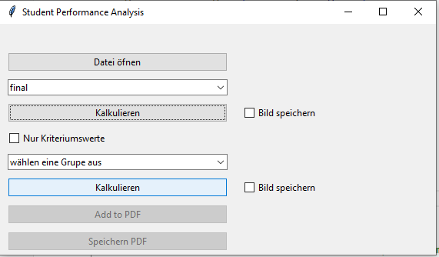
Entwickelte Analyseinstrumente

Slide 7
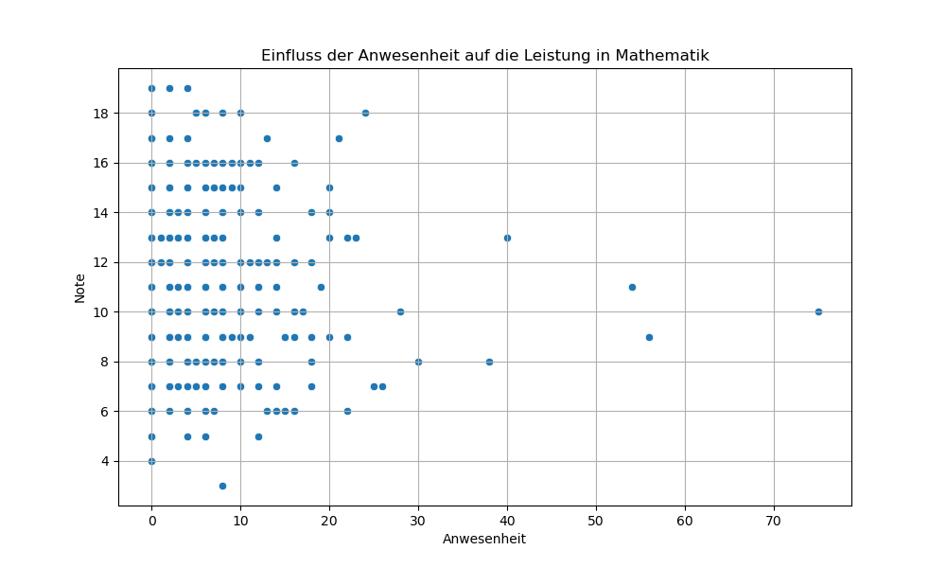
Zusammenhängen zwischen
Anwesenheit und Leistung
Korrelationskoeffizient für Mathe = 0,03 (kein Zusammenhäng )

Slide 8
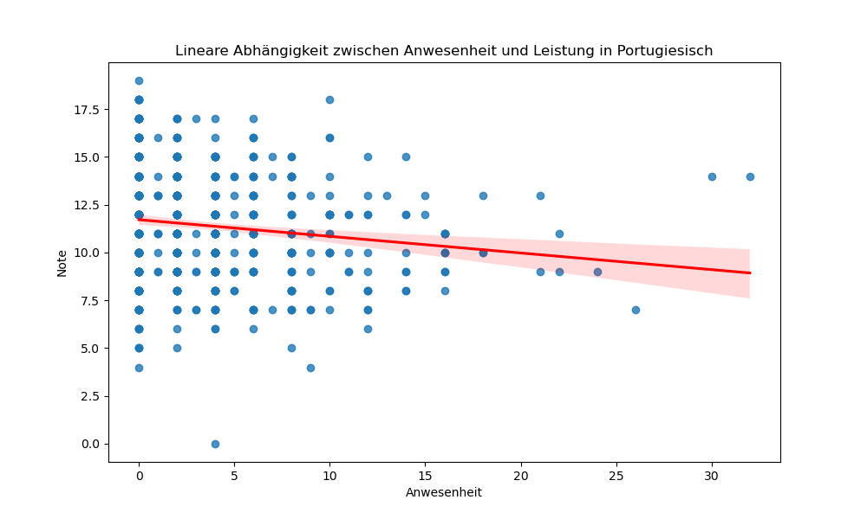
Zusammenhängen zwischen
Anwesenheit und Leistung
Korrelationskoeffizient für die portugiesische Sprache = 0,14 (geringe Zusammenhäng )

Slide 9
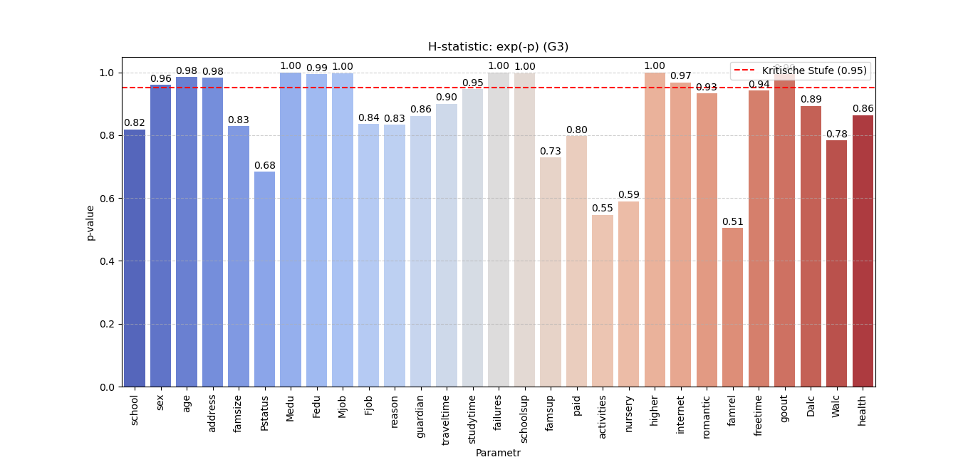
Parameter, die sich am stärksten auf die schulischen Leistungen auswirken
(ermittelt anhand der n-Statistik)

Slide 10
Arten von Parametern
Es gibt zwei Arten von Parametern, die die Leistung potenziell beeinflussen können: solche, die nur berücksichtigt werden können, und solche, die beeinflusst werden können. Das sind Parameter, die sich auf Familie, Lebensbedingungen, Ausbildung und Arbeit der Eltern, Alter und Geschlecht beziehen. Von größerem Interesse ist die zweite Gruppe von Parametern, die beeinflusst werden können: Anwesenheit, für das Studium aufgewendete Zeit, Alkoholkonsum, Motivation.

Slide 11
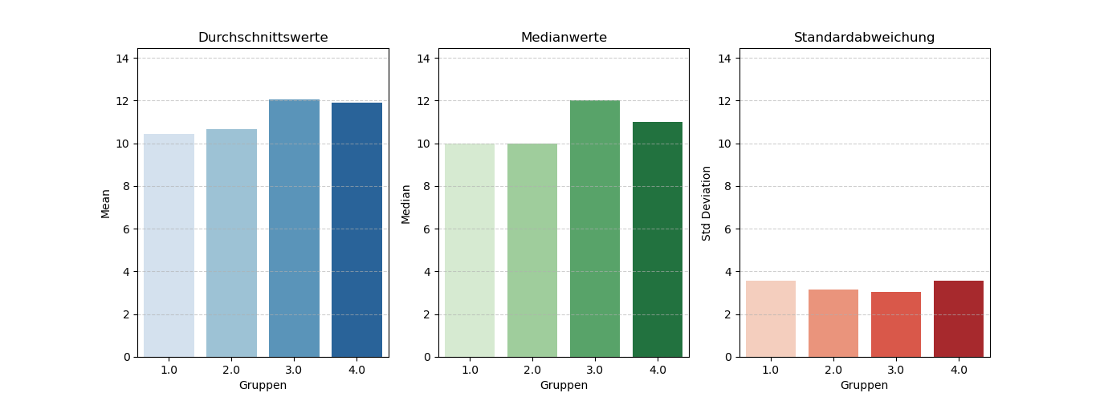
Statistik
weekly study time

Slide 12
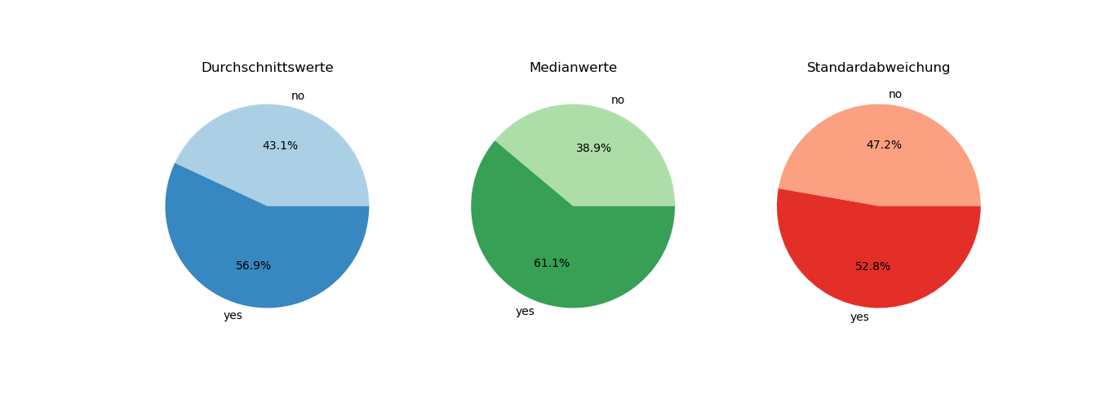
Statistik
wants to take higher education

Slide 13
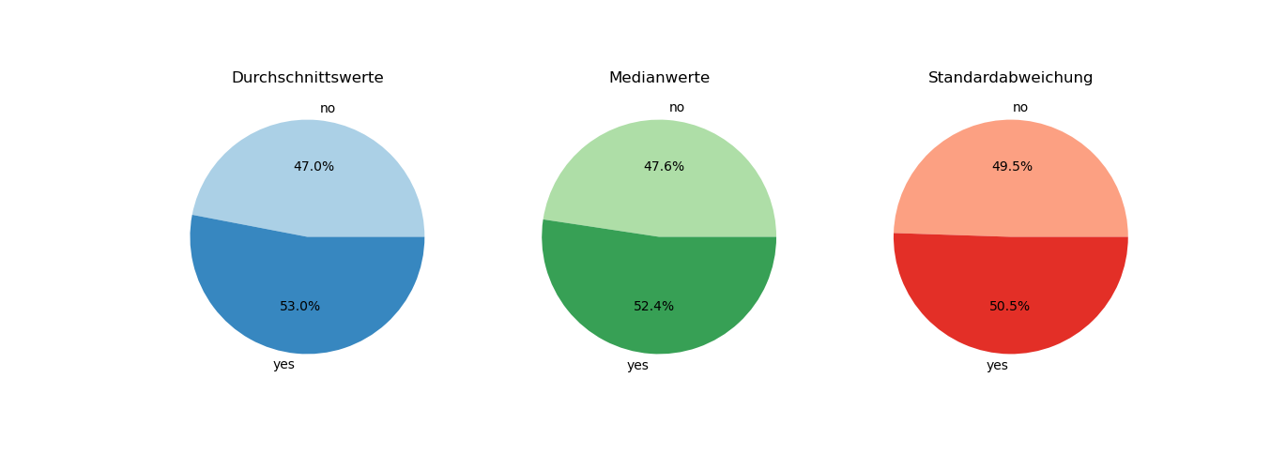
Statistik
Internet access at home

Slide 14
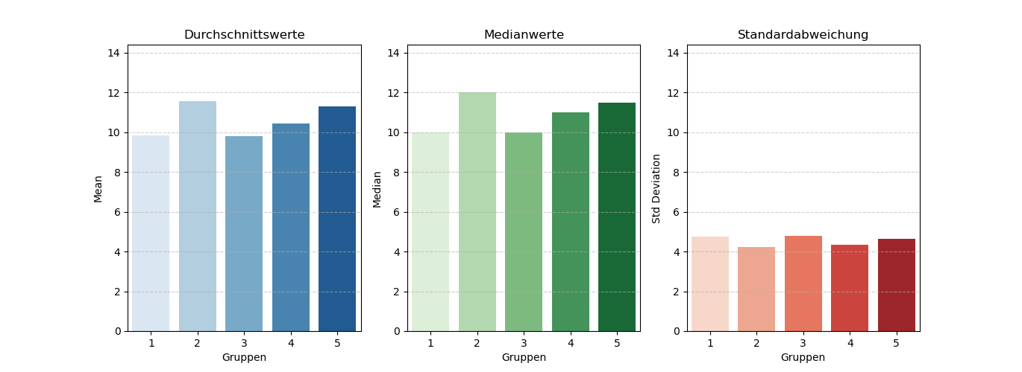
Statistik
free time after school

Slide 15
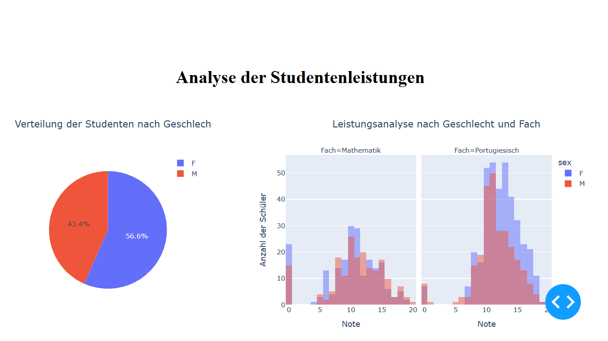
Statistik

Slide 16
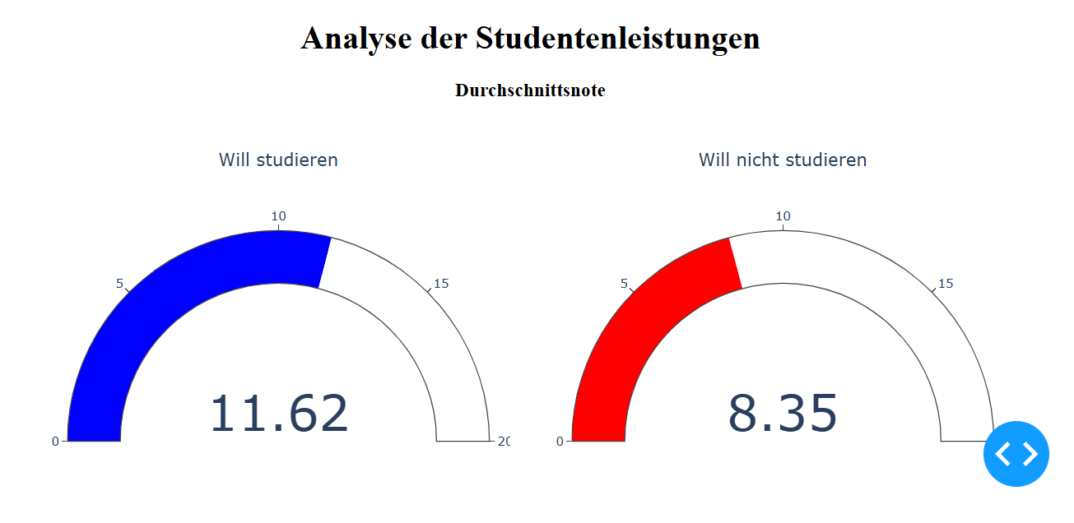
Statistik

Slide 17
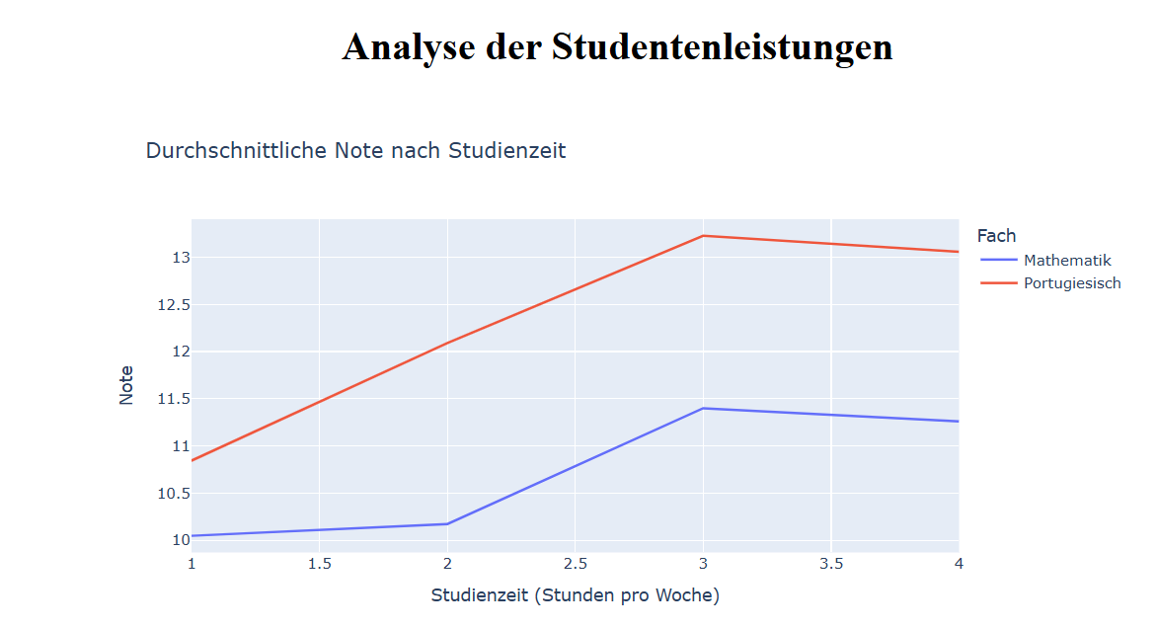
Statistik

Slide 18
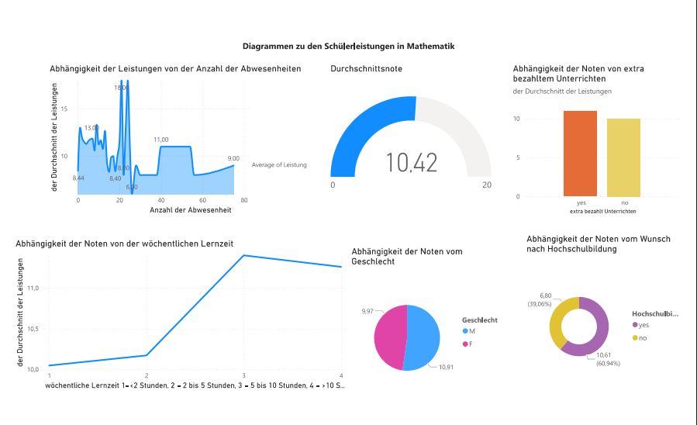
Zusammenfassung der Analyseergebnisse

Slide 19
Fazit
Unser Team hat einen methodischen Apparat und Werkzeuge zur Durchführung der Analyse entwickelt. Es wurden statistische Modelle entwickelt, um den Einfluss von Faktoren auf die akademische Leistung der Studierenden zu bewerten, die die Formulierung von Vorschlägen zur Verbesserung der akademischen Leistung ermöglichen

